Slide 1
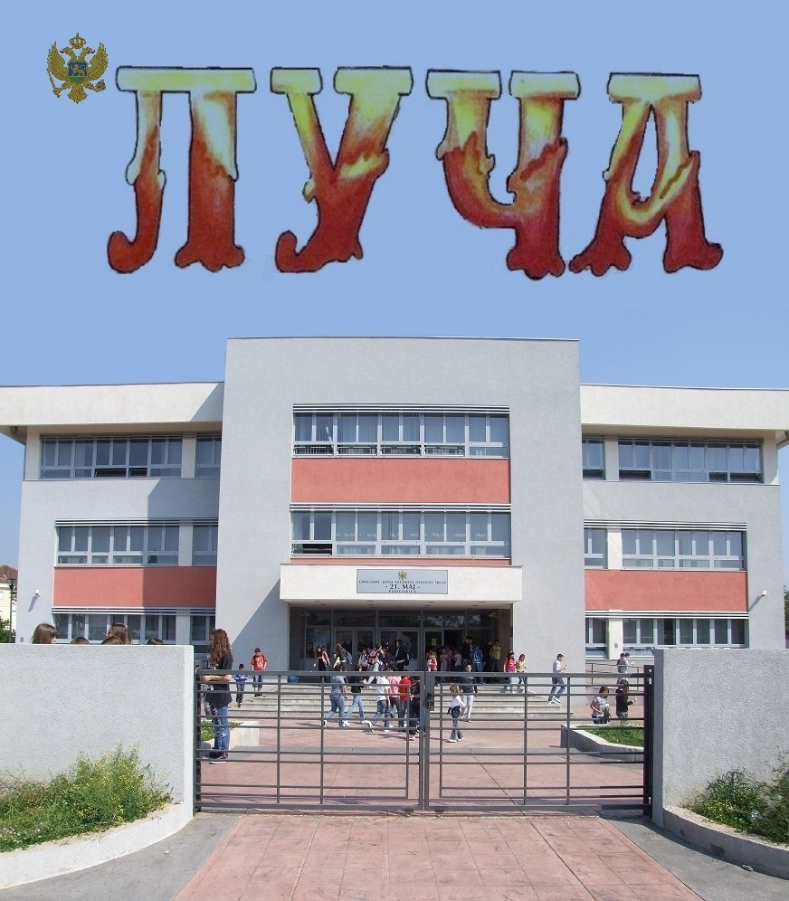
Лист ученика Основне школе ,,21. мај”
Бр. 1.
Подгорица, мај 2011.

Slide 2

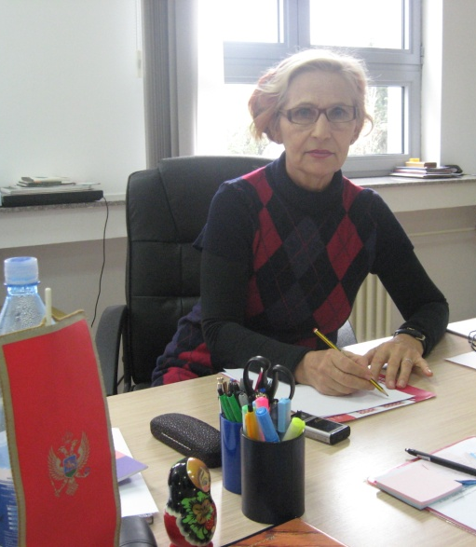
Реците нам нешто о почецима рада и просторним условима? Рекла сам да ће ПРВИ СЕПТЕМБАР 2010.ГОД. БИТИ ЗАПИСАН, НЕ САМО НА ПАПИРУ, НЕГО У ДУШИ СВИХ НАШИХ УЧЕНИКА И ЗАПОСЛЕНИХ У ШКОЛИ КАО ПОСЕБАН ДАН У ИСТОРИЈИ ШКОЕ. Подсјећам да су сви наши ученици (мислим на бившу школу ,,Б.Ћ.”) дошли у нову школу без обзира на удаљеност која се наметнула пресељењем на нову локацију. Нашим ученицима је добар наставни кадар, нова школска зграда и одлични услови за рад били пресудни у одабиру школе. Наша школа је једана од најмодернијих у држави. Капацитет школе је 1200.ученика. У школи имамо 20.учионица, 6.кабинета, продужени боравак, фискултурну салу, библиотеку, кухињу, зборницу, пратеће канцеларије и , што посебно наглашавам, у потпуности је прилагођена дјеци са инвалидитетом (лифт, тоалети, улаз, наставна средства и сл.) У дворишту школе су спортски терени за кошарку, одбојку, ногомет и рукомет. Да ли су овакви услови рада унијели неке промјене у раду школе? Наравно, одушевљење оваквим условима рада не напушта нас. Напротив, чини се да сваког дана још више обавезује, подстиче, једноставно даје снагу да некако све послове са лакоћом обављамо. Ученици су такође схватили изазов најмодернијих услова за рад, тако да су од првог дана схватили да се ред, рад и дисциплина подразумијевају. Чини нам се да и ученици и наставници улажу максимум како би оправдали епитет најмодерније школе у држави. Истицем да смо посебну пажњу посветили осавремењавању наставног процеса, што потврђује учешће наставника на бројним семинарима, одржани су огледни и угледни часови, анкете у циљу побољшања наставног процеса. Да је у питању велики рад, истичем податак да је наша школа освојила друго мјесто на државном такмичењу ,,Креативни час” у организацији Завода за школство. Час су реализовали проф.Вероника Рутовић и Ана Кљајевић уз компјутерску помоћ проф.Жељка Пајовића и Велибора Илића. Морам напоменути да смо и прошле школ.године освојили прво мјесто на истом конкурсу, ментор проф.Тијана Луковић. Имате ли неку поруку поводом првог рођендана? Година дана је пролетјела као трен. Са задовољством истичем да је сваки дан проведен у овој школи привилегија за ученике и наставнике. Наша порука поводом првог рођендана је да имамо знања, снаге, воље и моћи да радом,понашањем и владањем будемо дио напретка, дио друштва који ће знањем и способностима успјети да угради и себе у будућност савремене Црне Горе. На крају, још једном свим нашим ученицима, наставницима и запосленима најсрдачније честитам први рођендан, са жељом да срећа, здравље и успјех буду наши стални пратиоци. Хвала вама, младим новинарима, и много успјеха у будућем раду. Нађа Ашанин и Тодор Митровић VII-б
Интервју са директорком
За неколико дана славимо први рођендан наше школе. Ви знате да тим поводом издајемо наш лист ,,Луча”. Можете ли нам рећи нешто о почетку рада школе?
Ваше питање подијелићу на два дијела: прво лист ,,Луча”излази већ 15.г.тако да има дугу традицију с напоменом да је то био лист ош,,Боро Ћетковић”.Ове школске године добили смо нову школску зграду, на локацији мјесне заједнице Драч.`Наше размишљање да би нова школа могла добити и ново име подстакла је иницијатива тадашњег потпресједника владе и министра финансија, садашњег премијера, да би нова школа могланосити назив 21. мај. Школски одбор на сједници 27.05.2010.г.подржао је овај предлог, након чега Министар г.дин Славољуб Стијеповић доноси одлуку 6.06.2010.г и потписује сагласност. Током љета радимо на прегистрацији, промјени печата, изради табле са новим именом и на ОПШТЕ ЗАДОВОЉСТВО УЧЕНИКА, ПРОФЕСОРА, РОДИТЕЉА, ГРАДА ПОДГОРИЦЕ И ДРЖАВЕ ШКОЛСКУ 2010/2011.ГОД. ПОЧИЊЕМО РАДИТИ КАО ЈУ ОШ ,,21.МАЈ”. Тако сада славимо први рођендан школе и први број листа ,,Луча” у овој школи.

Slide 3
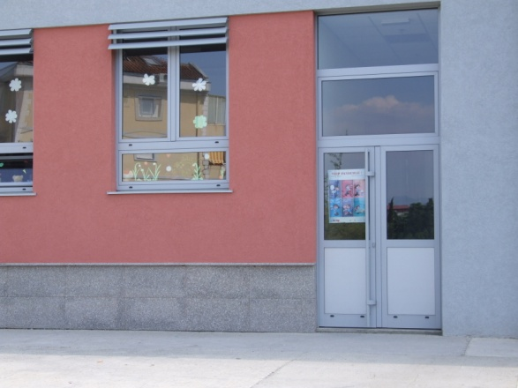
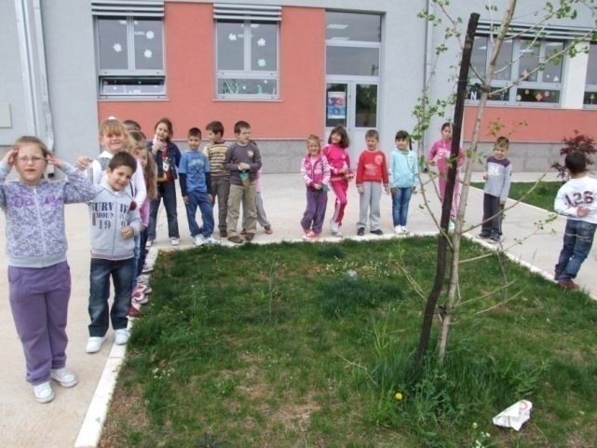
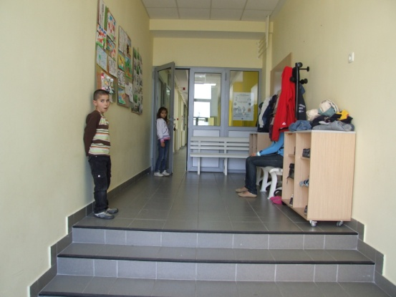
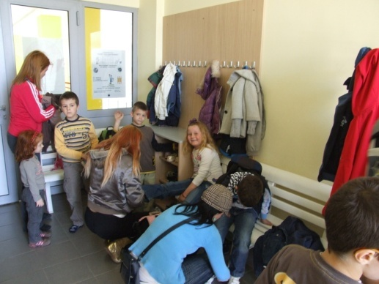
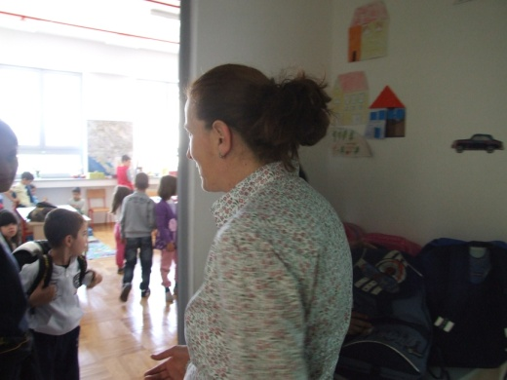
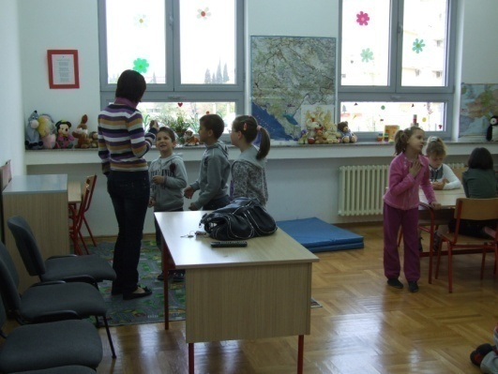
ПРИЧУ ПОЧИЊЕМО ОД НАЈМЛАЂИХ АЛИ И НАЈСЛАЂИХ
Ми имамо свој улаз, па нам велики не сметају, без гужве улазимо у нашу школу.
Простор испред улаза уређује наш ЕКО-покрет. Стигло је прољеће, па имамо много посла.
Свако јутро у 7 и 30 дочекају нас насмијана лица наших васпитачица, помажу нам да се распремимо и припремимо за наставу.
Још смо мали , па нам треба помоћ и у учионици. Ту нас већ чекају наше учитељице.

Slide 4

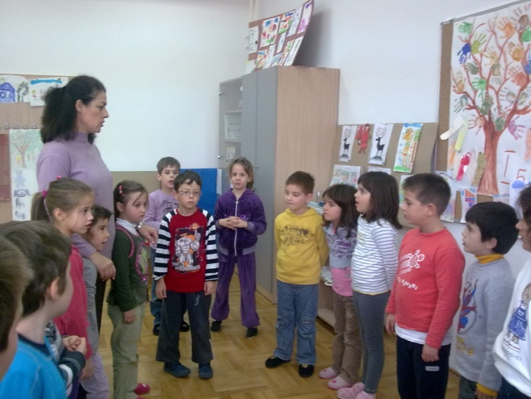
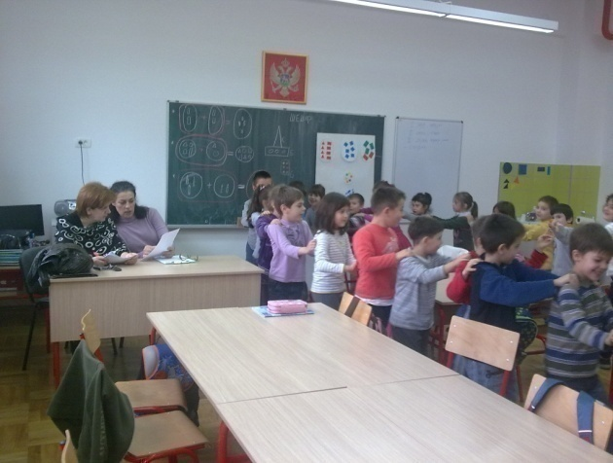
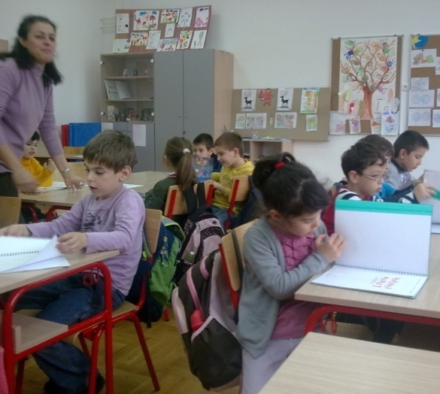
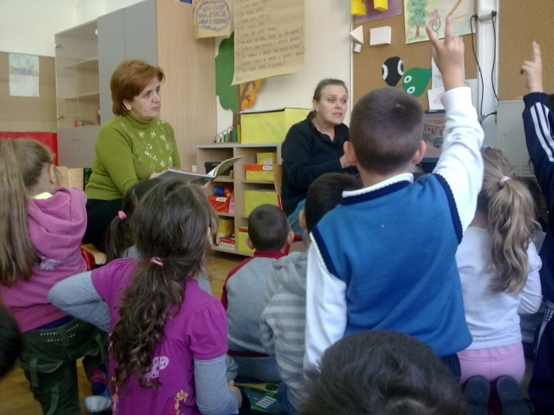
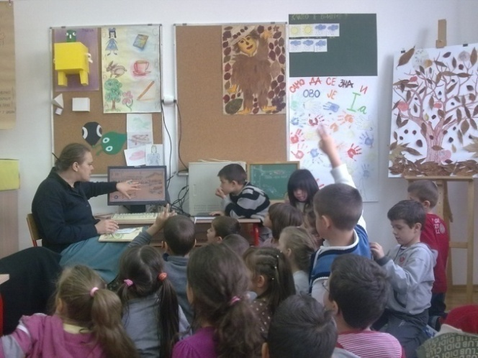
Кроз игру учимо
У кругу се добро разумијемо...
Наше учионице су велике и свијетле, опремљене су компјутерима које често и ми најмлађи користимо у настави. Сваког дана се трудимо да наш радни простор буде љепши и занимљивији. У томе нам помажу наше драге учитељице Бранка и Дејана и васпитачице Мира и Марија. Међу нама је редовно и Татјана, наш педагог.
...па задатке лако рјешавамо.

Slide 5
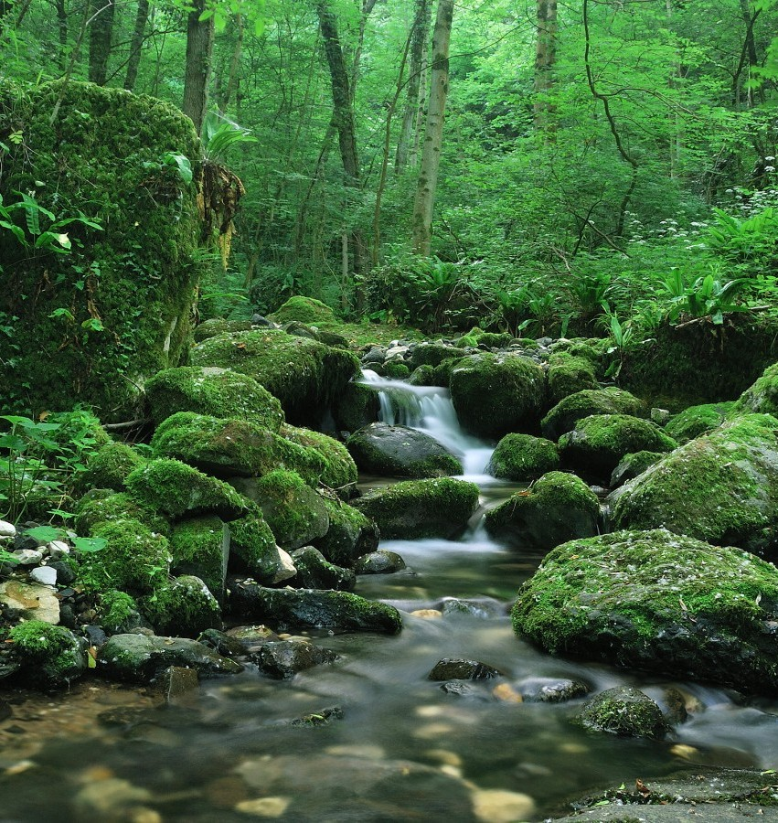
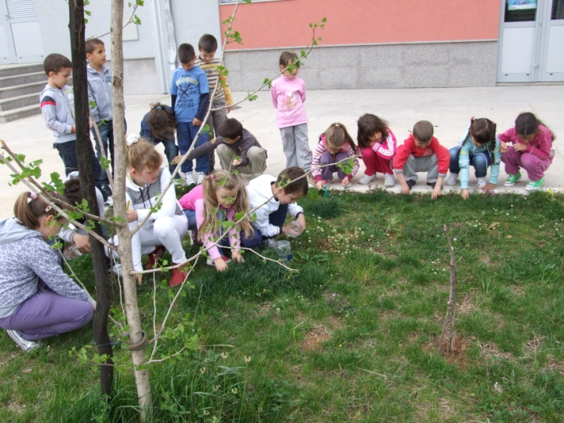
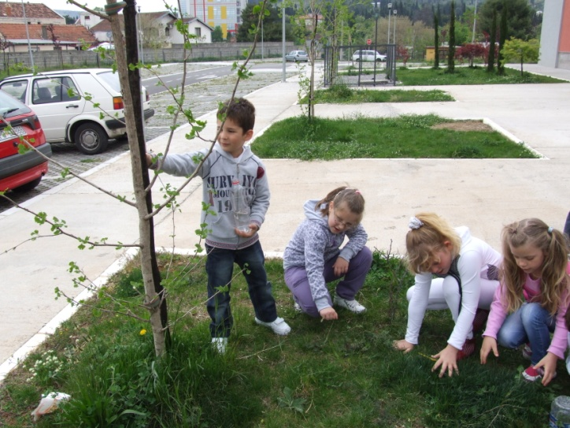
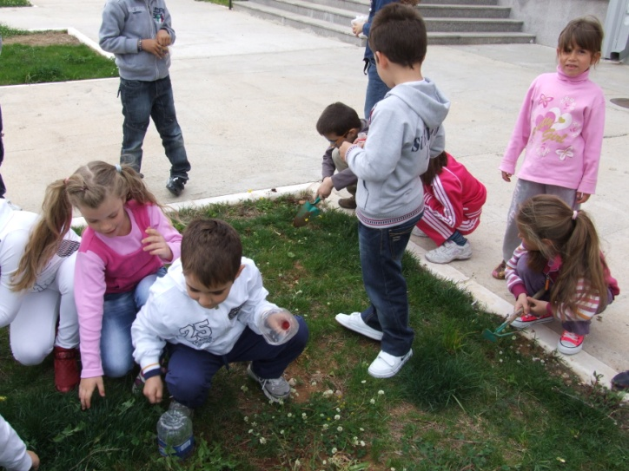
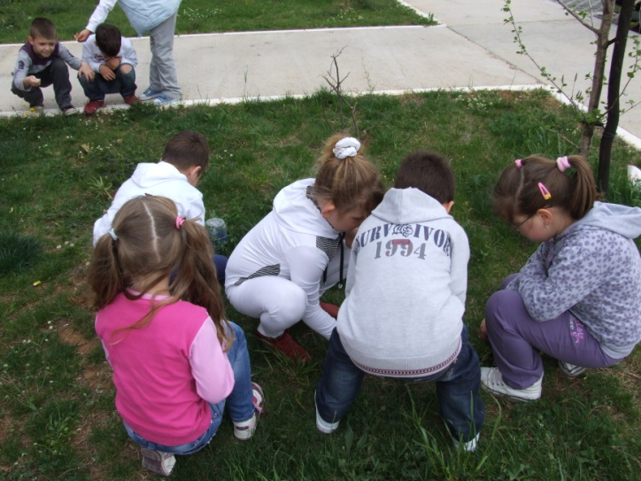
ЕКО–покрет Јесмо мали , али добро знамо који значај имају биљке за наше здравље. Зато често садницама дрвећа и цвијећа попуњавамо зелене површине нашег дворишта. Мото наше малене али јако озбиљне дружине је: ГДЈЕ ГОД НАЂЕШ ЗГОДНО МЈЕСТО ТУ ЦВЈЕТИЋ ПОСАДИ!!!
Сваку биљку пажљиво заливамо.
“Чувај да те чува”
Неко сади, а неко надгледа.
Радујемо се сваком пупољку.

Slide 6
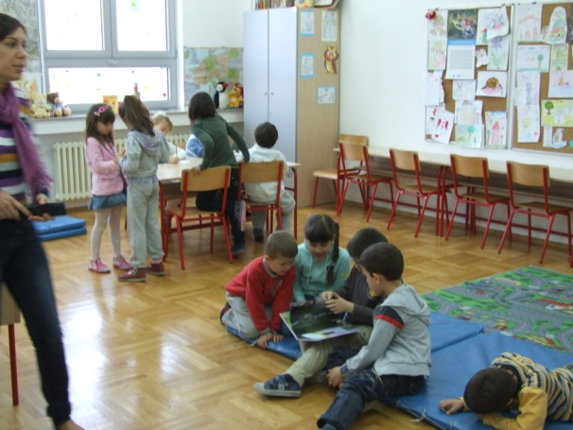
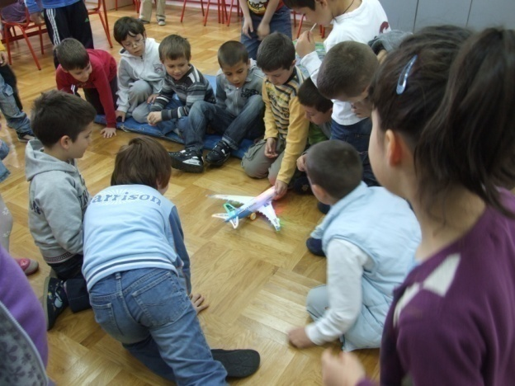
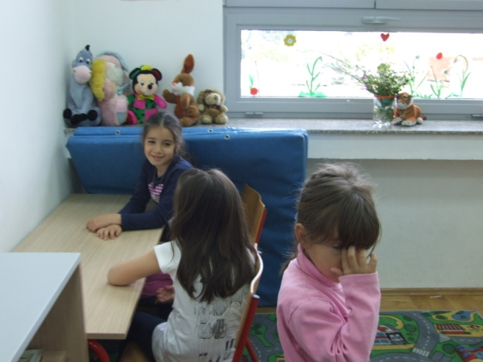
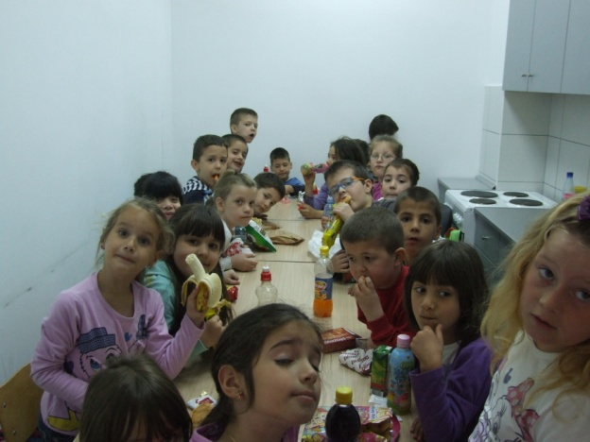
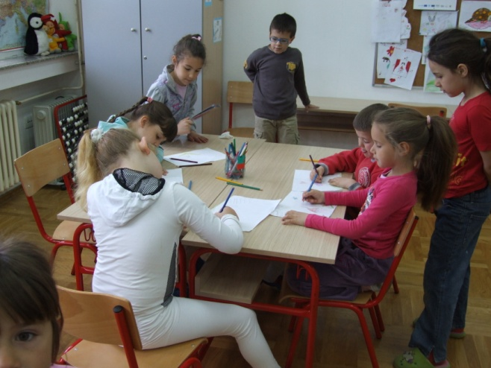
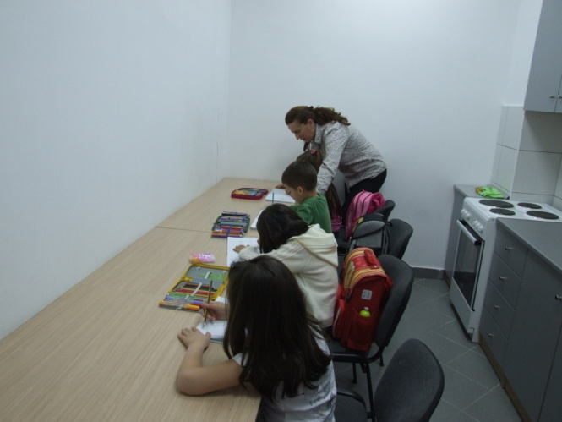
Одмор прије и послије наставе - прваци у продуженом боравку
Послије часова прво се добро одморимо уз игру и дружење.
Све нас је више, а кад је гужва, онда је најбоље.
Договор за рад. Да би израда домаћег задатка била успјешна, све мора бити добро испланирано.
Вријеме je за ужину. Маме су
спремиле, ми донијели и сада
нам је јако пријатно.
У изради домаћег задатка међусобно сарађујемо, а кад негдје “запнемо”, помоћ брзо стиже.

Slide 7
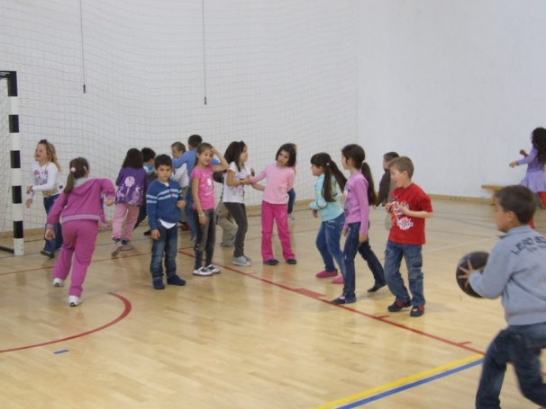
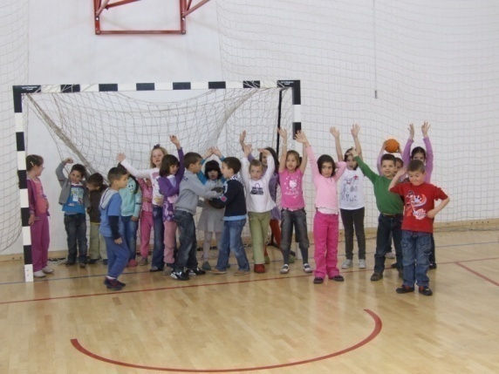
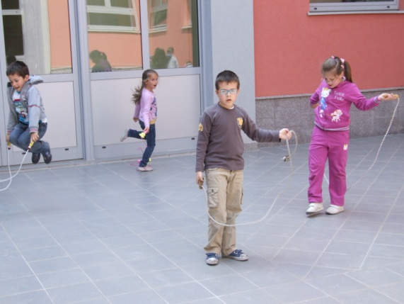
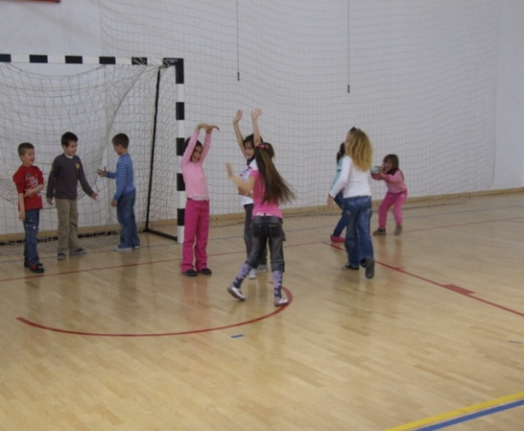
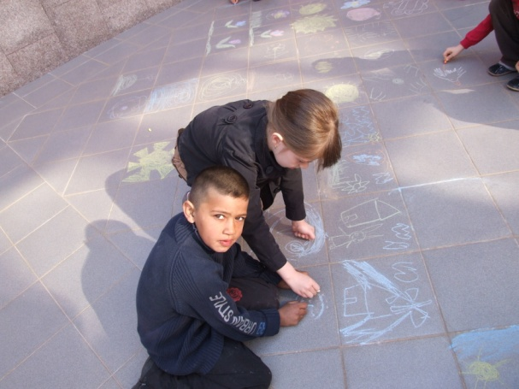
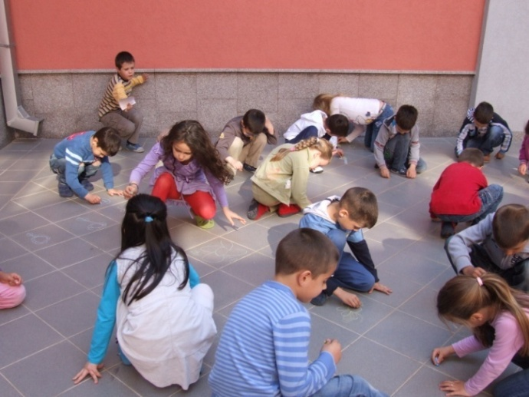
Највише се радујемо часовима физичког васпитања
Као и сви прави спортисти, прво се добро загријемо и надметање креће: сви хватамо лопту, заједнички бранимо исти го, прескачемо конопац...
На крају и није важно ко је најбољи, важно је учествовати.
Осликавамо атријум до прве кише, а послије кише, опет...

Slide 8

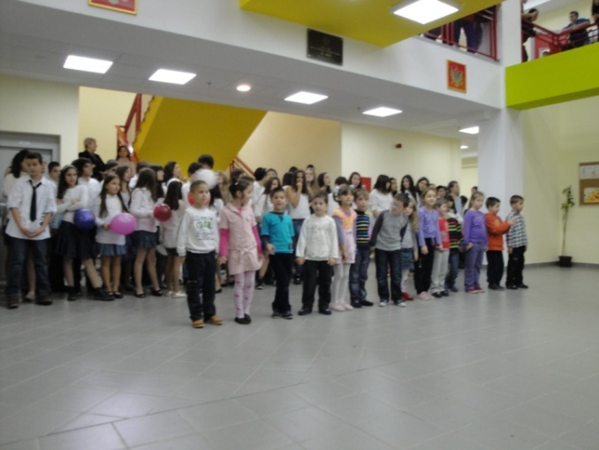
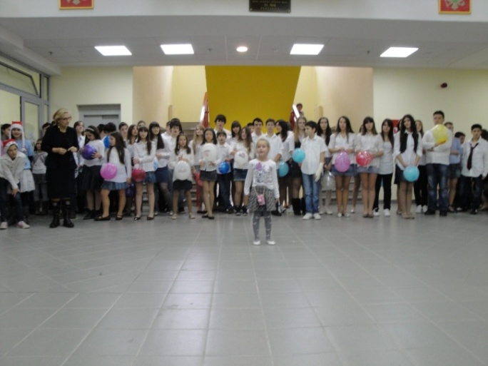
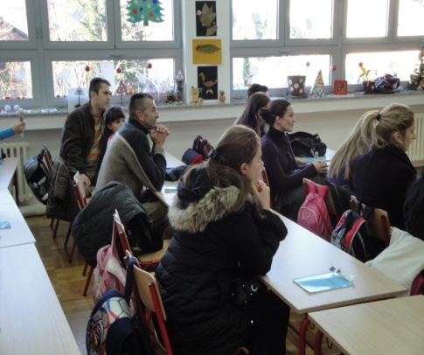
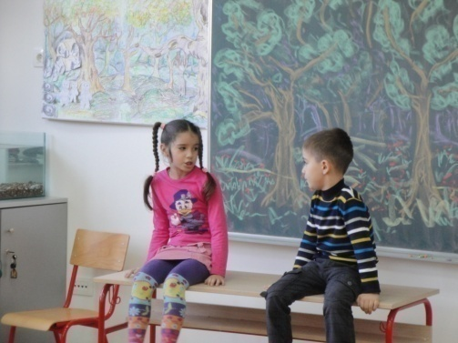
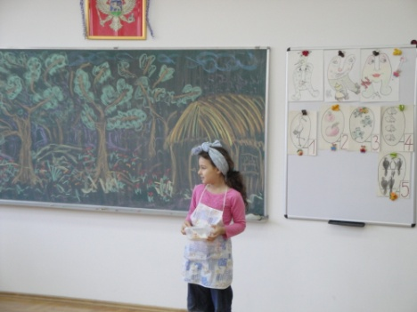
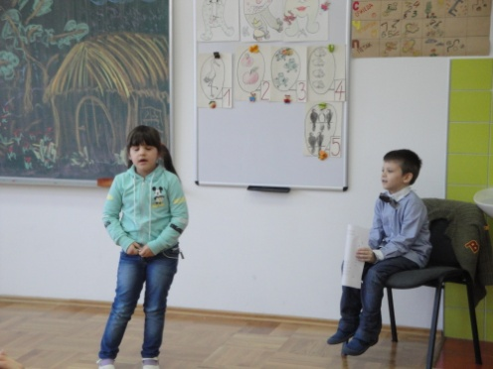
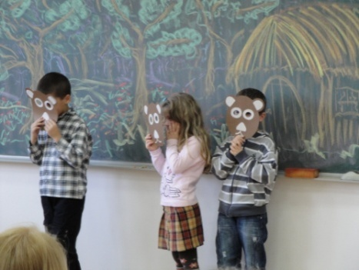
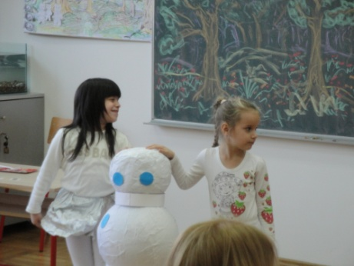
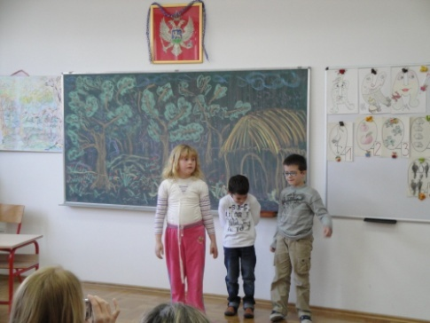
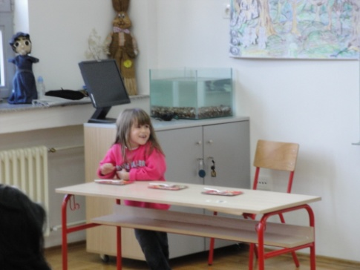
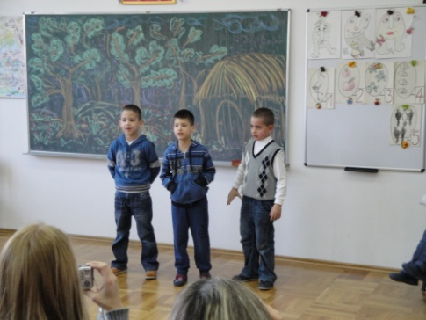
Активни смо учесници свих школских и одјељењских приредби
У школском холу припремамо се за многе приредбе које организујемо различитим поводом ( почетак школске године, новогодишња приредба, поводом Дана дјетета, Дан школе...).
Ваннаставне активности су организоване кроз разне секције. Њима руководе наставници, али су главни актери ученици. Тако су створени услови за открибање, остваривање и његовање многих ученичких талената. Литерасрна секција, Драмско-рецитаторска секција, Љубитељи музике, Ритмичка секција, Ликовна секција, Хор...

Slide 9

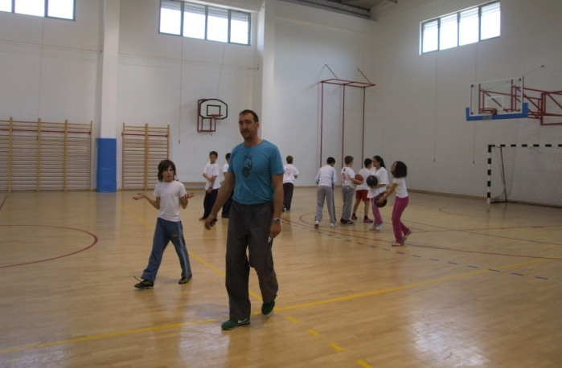
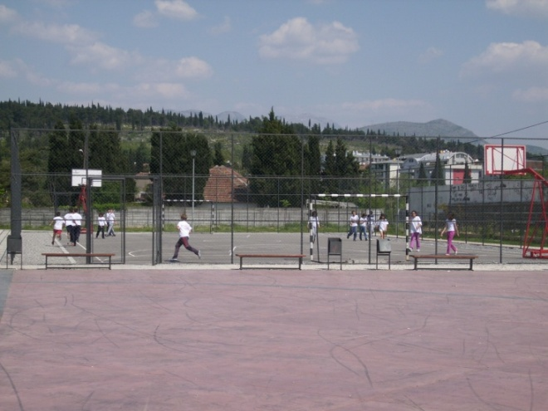
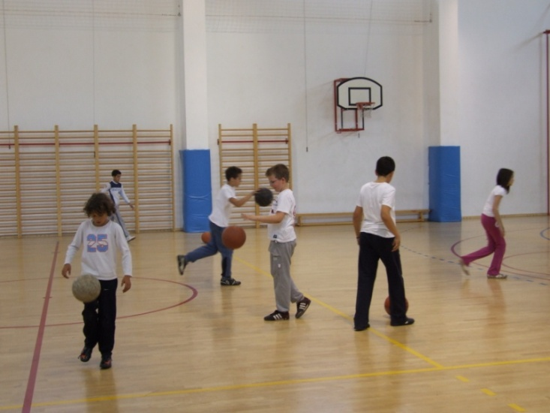
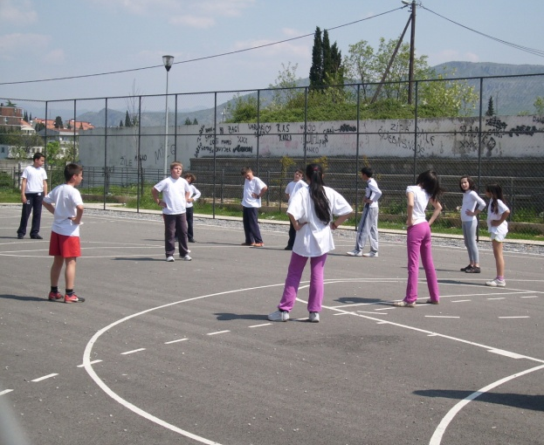
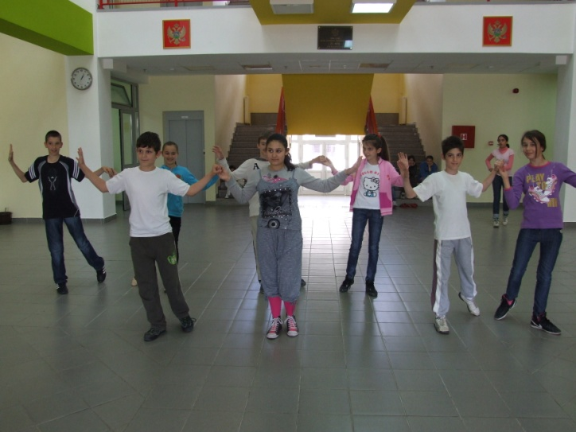
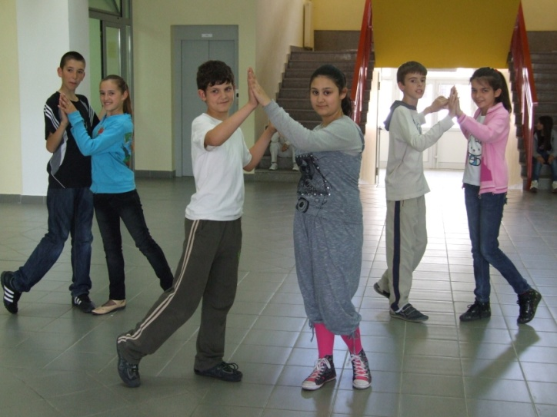
Часови физичког васпитања организовани су у новој и пространој сали опремљеној модерним свлачионицама за дјечаке и дјевојчице. Кад нам то временске прилике дозвољавју, обавезно смо на ваздуху, на терену који се налази поред школе. Играмо фудбал, кошарку, одбојку...Наши професори, Слободан и Петар, праведно “суде”. Значи, услови нам потпуно одговарају. Боље бити не може!!!
САЛА И ТЕРЕНИ
А на часовима плеса, које сви обаожавамо и жељно ишчекујемо, увјежбавамо ритмике.У томе нам помажу наше професорице Анђа и Александра.

Slide 10
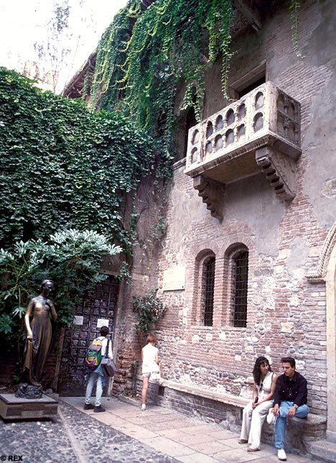
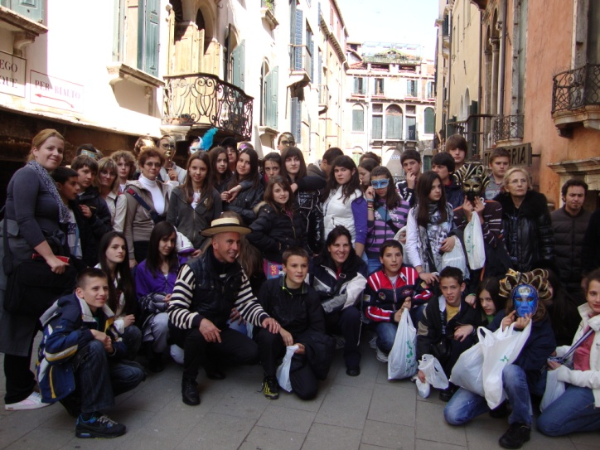
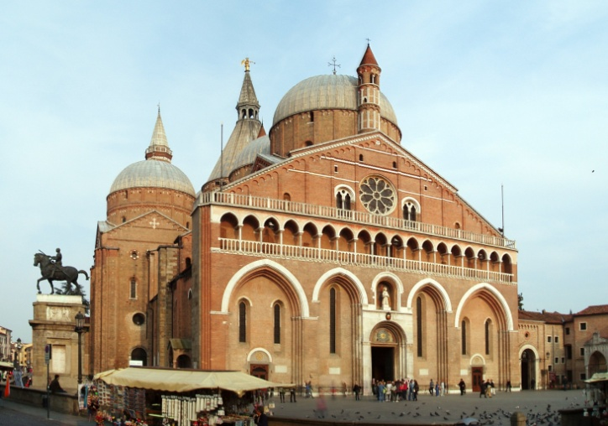

Наша школа већ двије године шаље најбоље ученике старијих разреда на наградна путовања. Прошле године, најбољи су били у Грчкој, а ове године су их наставници повели у Италију. Лијеп мотив који је осмислила школа како би што више ђака сопственом заслугом отишло на пут и упознавало колијевке европске цивилизације, изгледа да је уродио плодом. Ове године, много више дјеце је отпутовало за Италију и вратило се са предивним утисцима. Током пет дана, ученици су обишли Падову, Венецију и Верону. Осим сто су чули језик који иначе уче у школи, комуницирали и трудили се да покажу што су научили, видјели су и споменике познате цијелом свијету. Одушевљени што могу да виде ствари о којима су читали или гледали на интернету, ученици су донијели безброј лијепих фотографија, које вам и представљамо. Приказујемо вам само дио њиховог бајковитог путовања.
НАШЕ НАГРАДНО ПУТОВАЊЕ - ИТАЛИЈА
Незаборавно дружење
Јулијин балкон привлачи романтике из цијелог свијета. Ту смо пожељели да нам се остваре неки наши љубавни снови☺
Црква Светог Антона у Падови је једна од највећих у Европи
Велики канал у Венецији

Slide 11



Добро се, кажу старији, враћа добрим. Вјерујте, то смо осјетили моји другари и ја! Добре резултате, репортажа и добар просјек тромјесјечја, учинио је да нам се омогући пут у Италију. На пут смо кренули видно расположени иако је киша падала. Нажалост, очекивања да ћемо као јагњад уснути са доласком ноћи, нису се испунила. Застајкивали смо на границама којих је било, чини ми се превише. Прво одредиште је била Верона, постојбина трагичних љубавника Ромеа и Јулије. Фасцинантна је била унутрашњост Јулијине куће са љубавним порукама исписаним једном зиду. Сљедећа грађевина која заиста одузима дах је Арена. Већи њен дио је оштећен, па се реновира. Дивно је било видјети људе обучене у одоре некадашњих владара и становника Вероне. За час се вратите у прошлост, и на тренутак оживе слике некадашњег живота. А онда вас бука аутомобила врати у стварност. Посјетили смо многобројне катедрале и фотографисали, чини ми се, сваки дио Вероне. На чувеној пијаци у Верони могли су се видјети заборављене вјештине, израда старог новца, оклопа, мачева и других предмета из далеке прошлости. Наше путовање наставља се ка Лиду ди Јесолу, гдје смо ноћили. Пробудили су нас рано јер је вријеме било испрограмирано. Посјетили смо Падову, а тамо нас је без даха оставио парк са фонтаном у централном дијелу, око кога су биле постављене скулптуре од камена. Дивили смо се и од узбуђења нијесмо осјећали умор ни поспаност, а глад је дошла касније. Одушевила нас је црква Светог Јустинијана, чију унутрашњост нијесмо смјели фотографисатии. С поштовањем, онако како смо дошли, обишли смо цркву. Морам признати да су се изненађена наставила. Бродићем смо стигли до Венеције, града на води, познатог по маскама и карневалу, а поносног на базилику Светог Марка и на истоимени трг, на којем је смјештен веома интересантан сат са хороскопом, Дуждева палача и много других занимљивих грађевина. Нажалост, нијесмо се возили гондолама, иако смо имали жељу. Пробали смо чувене пиззе, и заиста су добре, ако не чекате предуго на њих! Препуни утисака нијесмо имали осјећај за вријеме. Просто је летјело и као да смо грабили да у својој глави и срцу сачувамо све оно што смо видјели. Надам се да сте кроз ове моје ријечи, бар на тренутак успјели да осјетите љепоту овог дијела Италије, које је моје одељење посјетило овог марта…. Зорана Јанковић, VII-а
Путопис- Италија
Црква Светог Марка у Венецији
Piazza delle Erbe, преко данa pијaцa, a попoдне шeталишte
Под будним оком директорке и професора☺

Slide 12




УСПЈЕШАН ПРОЈЕКАТ У НОВОЈ ШКОЛИ
Ове године је у нашој савремено опремљеној школи спроведено низ пројеката. Један од најбољих пројеката “Путопис о Цетињу” је реализован са одјељењем 7а током новембра мјесеца. Пројекат је био изизетно запажен на конкурсу “Креативна настава” који је организовао Завод за школство у сарадњи са Microsoft-ом Црна Гора и освојио друго мјесто. Пројекат су реализовале професорица књижевности Вероника Рутовић и професорица математике Ана Кљајевић. Креативни дио часа помогли су професори ликовне културе Жељко Пајовић и Тијана Вујовић.
Час је реализован примјеном пројект методе. Тему су одабрали сами ученици у жељи да стекну што потпунију слику о нашој пријестоници. У оквиру реализације пројекта управа школе је организовала једнодневну посјету Цетињу. Био је то радно проведен дан уз лијепо дружење. Ученици су обишли културно-историјске знаменитости, разговарали су са циљним групама, биљежили, фотографисали и правили видео снимке. Своје утиске су објединили у путопис.
Презентација је била пропраћена многим интервјуима, фотографијама и примјереном музиком. Многобројни гости били су одушевљени садржајношћу и озбиљношћу са којом су ученици приступили овој теми. У циљу хуманости и жеље да се Цетињу врати некадашњи сјај упутили смо и писмо градоначелнику Цетиња господину Александру Богдановићу и пожељели му успјех у раду.
Садржај овог пројекта можете пронаћи на интернет адреси: http://kreativnanastava.edu.me .
Ученици кроз интервју са наставницом прикупљају жељене информације
Вриједно биљеже прикупљене податке и утиске испред Цетињског манастира
Заједничка фотографија тима испред Представљање пројекта – водитељски пар
Цетињског манастира

Slide 13




Индекс за инклузију
Наша школа је укључена у истраживачки пројекат Индекс за инклузију,чији је циљ развој школе према инклузивним вриједностима,односно побољшање услова и односа у школи.
Инклузија се најчешће повезује с ученицима с тешкоћама у развоју или онима који имају посебне образовне потребе.Међутим, у Индексу, инклузија се односи на образовање све дјеце и младих људи.
У оквиру пројекта,спровели смо истраживање у које су укључени ученици,наставници и родитељи,како бисмо утврдили шта је у школи добро,а шта још треба развијати.
У пројекту активно учествују ученици VII и VIII разреда,који имају задатак да спроведу истраживање путем фотографије. Наши ученици су веома креативни и спремни за сарадњу у оквиру тима,чиме су показали да се у потпуности можемо ослонити на њих.
Дјеца о инклузивном образовању
Послије недавно одржаног семинара „Индекс за инклузију“ на којем су учествовале и двије ученице наше школе отпочела је реализација пројекта „Индеx за инклузију- дјечја верзија“. На пројекту је радило 20 ученика одјељења 7а и 8а. Кординаторке пројекта су наставнице Ана Кљајевић и Вероника Рутовић. Циљ пројекта је био да ученици уоче предности и препреке у спровођењу инклузивног процеса у нашој школи и осмисле активности и мјере које се могу предузети како би овај процес што више заживио. Ово је уједно начин да се ученици више укључе у креирање инклузивне политике наше школе. Путем радионица, интервјуа, дебата и округлих столова они су размјењивали мишљења и покушавали што реалније да процијене колико је наша школа заиста инклузивна. Резултати до којих су заједнички дошли требали би бити добра препорука школи као и цијелом друштву о томе шта треба предузети да би се сва дјеца једнако пријатно осјећала у школи и да би инклузивно образовање употпуности заживјело у нашем друштву. Морамо се захвалити и директорки школе Јани Килибарди на великој подршци коју нам је пружила при реализацији овог пројекта. На основу свих прикупљених података, препознатих слабости и предности при спровођењу инклузије, осмислили су пројекат „Вршњачки тим“ како би дали допринос да се уклоне уочени недостаци. Задаци вршњачког тима би били да уз сарадњу са стручним лицима помажу у учењу дјеци са посебним образовним потребама, креирају и проналазе материјал који би им помогао при учењу, организују дружења у која би укључили дјецу са посебним потребама, едукација вршњака и помоћ дјеци која су слабије социјализована. Овај пројекат ће се представити јавности крајем маја кад ће бити уприличено донаторско вече у организацији НВО “Дјеца Црне Горе”. Управа школе је одмах подржала ову идеју и обећала да ће обезбиједити радни простор за вршњачки тим. Да би били испуњени сви услови за рад потребно је да се изврши опремање простора што ће бити наш захтјев према донаторима . Надамо се да ће ова идеја отпочети са реализацијом већ од 1. септембра.
У групама се припремају за интервјуе Представници група упознају тим са са саговорницима резултатима њиховог истраживања
Дебата ученика
Округли сто са директорком школе

Slide 14



Ђачки парламенат је први корак ка демократији, јер се кроз учешће у његовом раду млади уче уважавању различитости, култури дијалога и осталим вриједностима демократије. На почетку школске године конституисан је и Ђачки парламент наше школе. Њега чине представници одјељења, професори, педагог и помоћник директора. На првој сједници овог парламента изабран је предсједник, замјеник предсједника и записничар парламента, које бирају сами чланови овог парламента. Парламент се бави свим важнијим питањима, од организовања излета, посјета сајмовима, рјешавањем разних школских проблема, побољшањем услова за рад и слично. Састанци се организују по плану четири пута годишње, а по потрби и чешће.
Креативна настава захтијева и савремену кабинетску наставу. Она омогућава извођење наставе на вишем нивоу. У новој школи ученицима су на располагању кабинети за поједине предмете. Кабинетска настава изводи се из матерњег језика и страних језика, биологије, хемије и физике, као и музичког васпитања. Ту је и савремено опремљен кабинет информатике који, осим ученика, користе и наставници за рачунарску обуку.
Кабинет матерњег језика опремљен је рачунаром и пројектором, као и пратећом аудио-визуелном опремом. Како је овај простор одговарајуће опремљен, пригодан је за остваривање многих пројеката и радионица који се организују у нашој школи.
У кабинету за хемију све блиста. Наставница Данка каже да имају нешто опреме за огледе, али се планира набавка нових срадстава за извођење модерне наставе.

Slide 15






Кроз разне семинаре наставници се едукују за примјену иновација у организацији наставног процеса. Циљ свих нас је непосредно и практично оспособљавање за што бољи и учинковитији час. Зато су у планове наших наставника циљно укључени разни типови иновативних часова који су реализовани у овој школској години.На нивоу актива размјењују се искуства, дају сугестије и тимски организују различити типови часова. Најчешће организовани часови су: огледни, угледни, отворени, часови замијењених улога, демонстративни, тимски... Оваквим приступом остврена је заступљеност не само различитих облика већ и метода рада.

Slide 16




Smatrajući veoma važnom praktičnu primjenu aktivnosti iz Zelenog paketa u našoj školi je dana 28. 12. 2010. god. održan jednodnevni seminar u okviru obuke učitelja i nastavnika prirodne grupe predmeta, trećeg ciklusa reformisane osnovne škole, za implementaciju Programa Zeleni paket. Prezentaciju sadržaja Programa Zelenog paketa obavile su Ostojić Tatjana i Radević Branka, profesori razredne nastave. Učesnike seminara obuke su upoznale, da je Zeleni paket multimedijalni obrazovni program namijenjen nastavnicima i učenicima evropskih osnovnih škola, fokusiran na zaštitu životne sredine i održivi razvoj. Upoznati su i sa nizom obrazovnih materijala koje obuhvata ovaj paket i njegovom primjenom u nastavnoj praksi. Sadržaje Programa Zelenoi paketa u predmetnoj nastavi, u radu sa djecom, praktično su primijenile nastavnica hemije Rosandić Danka i nastavnica istorije Deletić Čeda, a u razrednoj nastavi, profesor razredne nastave, Tatjana Ostojić.
INFORMACIJE O realizaciji aktivnosti u okviru implementacije Zelenog paketa
Линкови према интернет страницама дају корисне информације из области животне средине.
Презентација “Зелени пакет”
Дилема игра пружа ученицима могућност за дискусијуо различитим гледиштима везаним за конфликте који постоје између тежње за очувањем животне средине и економског развоја.
Ученици IV разреда посматрају видео клип о значају шума за човјека и животну средину и схватају важност очувања шумских ресурса.

Slide 17







У нижим разредима слушали смо утиске полуматураната о екскурзији која се традиционално организује на крају осовне школе. Желљно смо ишчекивали да и ми доживмо то , по причанју наших претходника, незаборавно искуство. Дошао је и тај дан. Аутобусом смо 13. септембра кренули у обилазак пространстава Црне Горе, одлучни да нам нико и ништа не може покварити друженје. Посјетили смо Али-пашине изворе, Плавско језеро, Жабљак, Црно језеро, Пљевља, Беране, Никшић, Бококоторски залив, Бар и Улцињ. Сви кажу да је Црна Гора мала. Ми се не слажемо, било је толико тога за видјети. Нијесмо ни знали колико је Црна Гора лијепа и интересантна. Пробудиле су се нови апетити за истраживањем. Надамо се да ћемо имати нове прилике да посјетимо и уживамо у чарима наше домовине. Журке у хотелима су употпуниле атмосферу. Нико није желио да се екскурзија заврши. И сада, на крају основне школе, радо се сјећамо дешавања са екскурзије. Нико од нас неће заборавити ово дружење. Симона Бјелобрковић IX-a
Петодневни обилазак Црне Горе

Slide 18





Усељењем у нову школску зграду, обезбијеђен је одговарајући простор за ову намјену и у функционалном и у естетском смислу. Школска библиотека тренутно располаже са око 8400 књига (школска лектира, струћна литература, периодика, белетристика, уџбеници, школски часописи). Књижни фонд се обнавља у складу са потребама корисника. У плану је скоро формирање читаонице гдје би ученици у прикладном амбијенту, читали омиљену литературу или електронским путем слали кратке књижевне приказе на различите теме, уживали и проводили квалитетно вријеме. На овај начин би се вјероватно оствариле тежње скоро свих школских библиотека да се дјеца врате класичној књижевности, јер је књига потиснута у други план. А то је једна од највећих грешака јер се читање књиге, па и само њено држање у руци не може ничим замијенити.
Нашa библиотека

Slide 19




„Миртис“
Реконструисано лице једанаестогодишње дјевојчице Миртис која је живјела у Атини прије 2.440 годинаа, а која је умрла од тифусне грознице, представљено у Музеју и галерији под називом „Миртис: Лицем у лице с прошлошћу“, а коју је организоваја Амбасада Грчке у Црној Гори и Главни град Подгорица, посјетили су и ученици III-а одјељења.
Црвени крст Црне Горе је 25. марта, у играоници тржног центра “Mall of Montenegro", организовала луткарско - музичку представу за ученикe РАЕ популације који похађају наставу у школи и њихове другаре из одјељења. Циљ и повод организовања представе је била прослава прољећног распуста, којем се дјеца овог узраста посебно радују и развијање другарских односа међу припадницима РАЕ. Ученици III-а одјељења је такође увећало прославу.
Директор листа:
Јана Килибарда, директор Школе
Глабни уредник:
Ирена Мугоша, професор
Редакција:
Тамара Пилетић, Ирена Бојановић, Дејана Трифуновић, Тијана Луковић, Татјана Остојић, Марица Ковачевић, Ана Кљајевић, професори;
Татјана Папан, педагог
Технички уредник: Велибор Илић
Ученици: Нађа Ашанин, Тодор Митровић, Симона Бјелобрковић, Зорана Јaнковић, Ања Мијановић, Марија Миловановић, Aлекса Раичковић.

Slide 20





СТИХОДАРЈЕ НОВОШКОЛЦИМА
Одскора из нове школе:
„Двадесет и првог маја“
кликћу јата малишана,
весела се чује граја.
Сваког школског дана према
драгој школи на сред Драча,
рој првачића и других
ђака,поносно корача.
Иду да би стекли знање,
што ће њима да користи-
кад одрасту да им живот
има мјесто на топ-листи.
У то име свим ђацима
и особљу школе нове:
Здравље и знање врхунско
желим, уз поклон стихове.
Које преписах из срца-
Новошколци драги за Вас
и будите добри, ведри,
дружељубиви, као данас!
Подгорица, 27.10.2010.
Богољуб Бобан Велимировић
Наши најбољи(Лучоноше)

